Slide 1
Computer System Structure
Users
وظيفته
Application Programs
Define the ways in which the system resources are used to sole the computing problems of the users
وظيفته
Operating System
Controls an coordinates use of the users
Hardware
وظيفته
Provides basic computing resources

Slide 2
أجزاء نظم التشغيل
Kernel
يعمل طول الوقت وهو الجزء الرئيسي لنظام التشغيل
running at all times, Part of the operation system
system program
يأتي مع نظام التشغيل
ships with the operating system
application program
كافة البرامج الغير مرتبطة بنظام التشغيل
all programs not associated with the operating system
middleware
تعريفه
وهي مجموعة من أطر البرامج التي توفر خدمات إضافية لمطوري التطبيقات
a set of software frameworks that provide additional services to application developers
استخدامه
تستخدم للأغراض العامة والحوسبة المتنقلة
used to general purpose and mobile computing

Slide 3
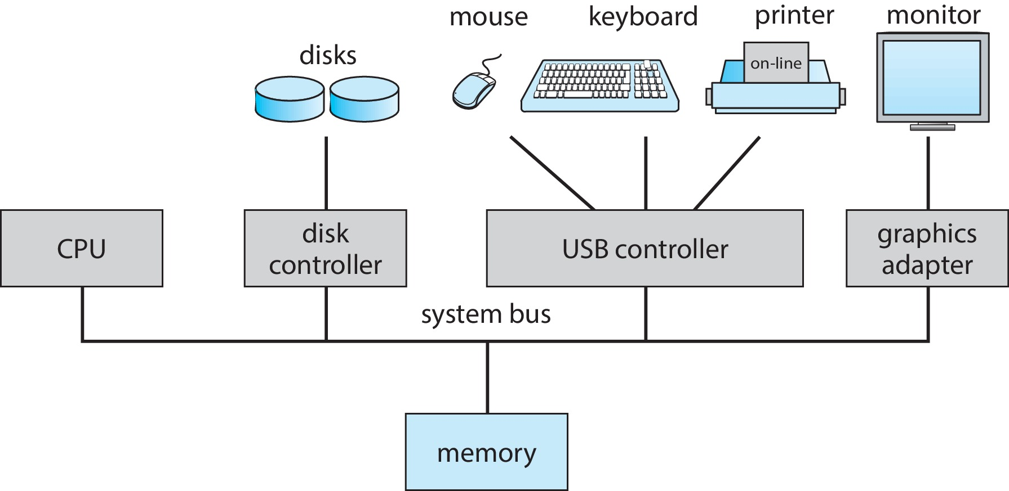
طريقة تشغيل نظام الحاسوب
Computer-system operation
وحدة معالجة واحدة أو أكثر تتصل بوحدات تحكم الجهاز من خلال حافلة مشتركة توفر الوصول إلى الذاكرة المشتركة
One or more CPUs, device controllers connect through common bus providing access to shared memory
التنفيذ المتزامن لوحدات المعالجة المركزية والأجهزة المتنافسة على دورات الذاكرة
Concurrent execution of CPUs and devices competing for memory cycles
مثل كرت الشاشة

Slide 4
Computer-System Operation
تشغيل نظام الكمبيوتر
I/O devices and the CPU can execute concurrently
يمكن تنفيذ أجهزة الإدخال/الإخراج ووحدة المعالجة المركزية بشكل متزامن
Each device controller is in charge of a particular device type
كل وحدة تحكم في الجهاز مسؤولة عن نوع جهاز معين
Each device controller has a local buffer
تحتوي كل وحدة تحكم في الجهاز على مخزن مؤقت محلي
Each device controller type has an operating system device driver to manage it
يحتوي كل نوع من أنواع وحدات التحكم في الأجهزة على برنامج تشغيل لجهاز نظام التشغيل لإدارته
CPU moves data from/to main memory to/from local buffers
تقوم وحدة المعالجة المركزية بنقل البيانات من/إلى الذاكرة الرئيسية إلى/من المخازن المؤقتة المحلية
I/O is from the device to local buffer of controller
الإدخال/الإخراج من الجهاز إلى المخزن المؤقت المحلي لوحدة التحكم

Slide 5
Main memory
تعريفها
only large storage media that the CPU can access directly
وسائط التخزين الكبيرة فقط التي يمكن لوحدة المعالجة المركزية الوصول إليها مباشرة
صفاتها
Random access
دخول عشوائي
Typically volatile
متطايرة (غير ثابتة)
Typically random-access memory in the form of Dynamic Random-access Memory (DRAM)
عادةً ما تكون ذاكرة الوصول العشوائي في شكل ذاكرة الوصول العشوائي الديناميكية

Slide 6
Secondary Storage
تعريفها
extension of main memory that provides large nonvolatile storage capacity
امتداد للذاكرة الرئيسية التي توفر سعة تخزين كبيرة غير متطايرة
Hard Disk Drives (HDD)
تعريفها
rigid metal or glass platters covered with magnetic recording material
أطباق معدنية أو زجاجية صلبة مغطاة بمواد تسجيل مغناطيسية
Non-volatile memory (NVM)
تعريفها
faster than hard disks, nonvolatile
أسرع من الأقراص الصلبة، وهي غير متطايرة (ثابتة)

Slide 7
Storage systems organized in hierarchy
Speed
سرعة
Cost
التكلفة
Volatility
التطاير(ثابت او لا)
Caching
copying information into faster storage system; main memory can be viewed as a cache for secondary storage
نسخ المعلومات إلى نظام تخزين أسرع؛ يمكن اعتبار الذاكرة الرئيسية بمثابة ذاكرة تخزين مؤقت للتخزين الثانوي
تعريفها
Device Driver
for each device controller to manage I/O
لكل وحدة تحكم في الجهاز لإدارة الإدخال/الإخراج
Provides uniform interface between controller and kernel
يوفر واجهة موحدة بين وحدة التحكم والنواة

Slide 8
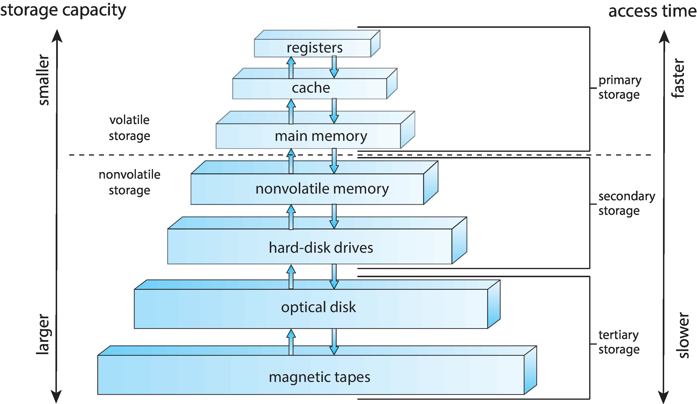
سعة التخزين
وقت الوصول
السجلات
التخزين الأساسي
التخزين المؤقت
الذاكرة الرئيسية
ذاكرة غير متطايرة
التخزين الثانوي
محركات الأقراص الصلبة
القرص الضوئي
التخزين الثالث
أشرطة مغناطيسية

Slide 9
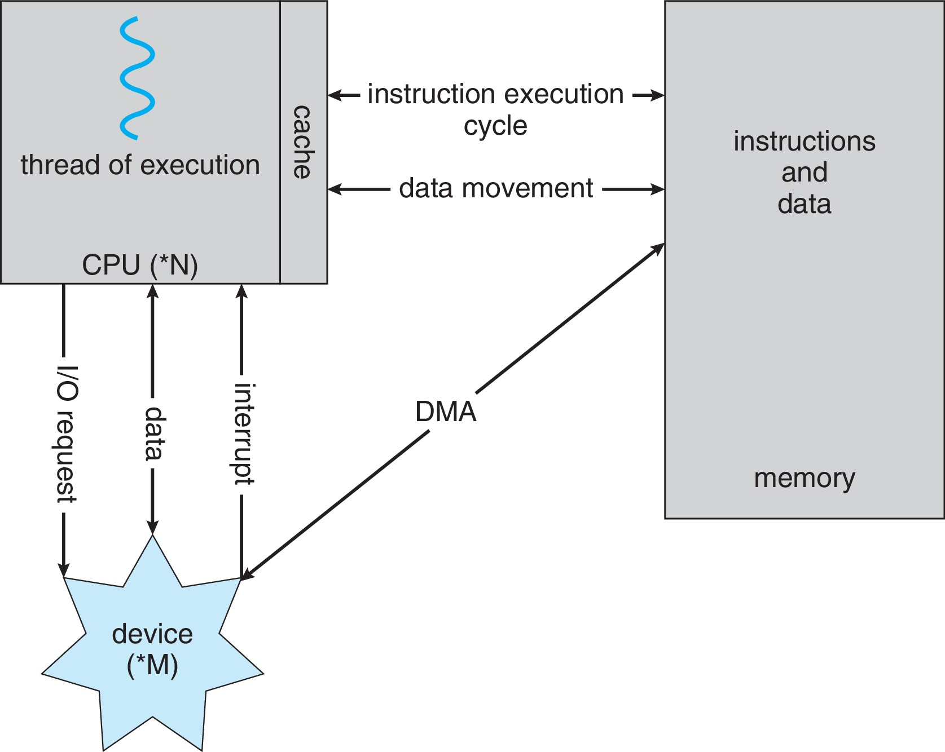
دورة تنفيذ التعليمات
خيط التنفيذ
التعليمات والبيانات
حركة البيانات
بيانات
طلب الإدخال/الإخراج
يقاطع
جهاز

Slide 10
Multiprocessors
المعالجات المتعددة
Increased throughput
زيادة الإنتاجية
Advantages :
الإيجابيات(المزايا)
Economy of scale
الاقتصاد الكلي
تسمح للمستخدم باستخدام مجموعة مطورة وأقوى من البرامج
Increased reliability
زيادة الموثوقية
Two Types:
نوعين
Symmetric Multiprocessing
المعالجة المتعددة المتماثلة
each processor performs all tasks
يقوم كل معالج بتنفيذ كافة المهام
Asymmetric Multiprocessing
المعالجة المتعددة غير المتماثلة
each processor is assigned a specie task.
يتم تعيين مهمة محددة لكل معالج.

Slide 11
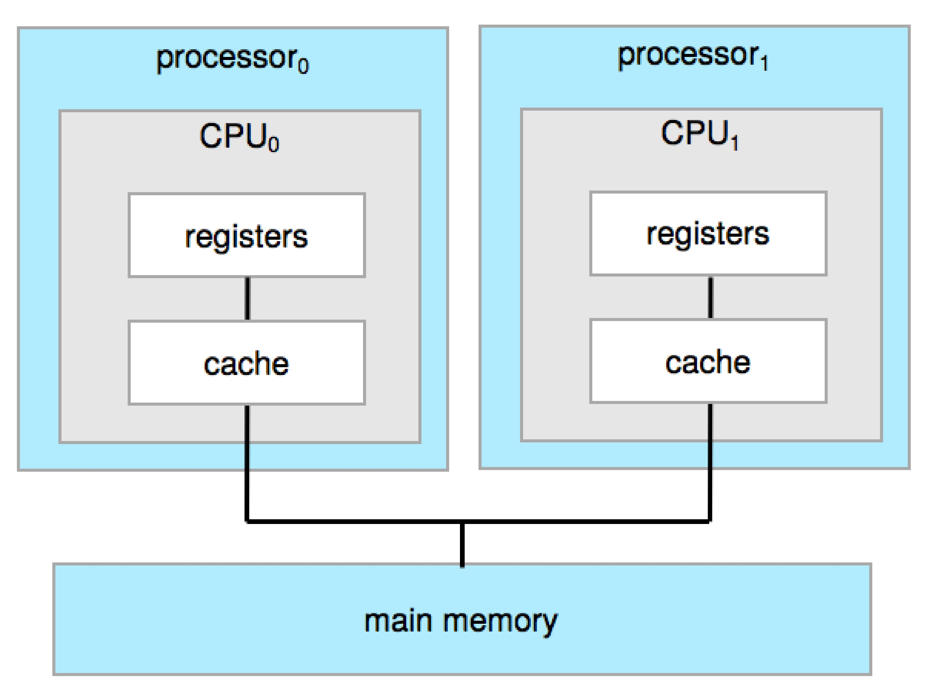
Symmetric
كل وحدة معالجة مركزية مستقلة عن الأخرى
لكل وحدة معالجة مركزية صفات مختلفة
يوجد لكل وحدة معالجة مركزية cache منفصل
إذا تعطل أحدهم يبقى الآخر يعمل

Slide 12
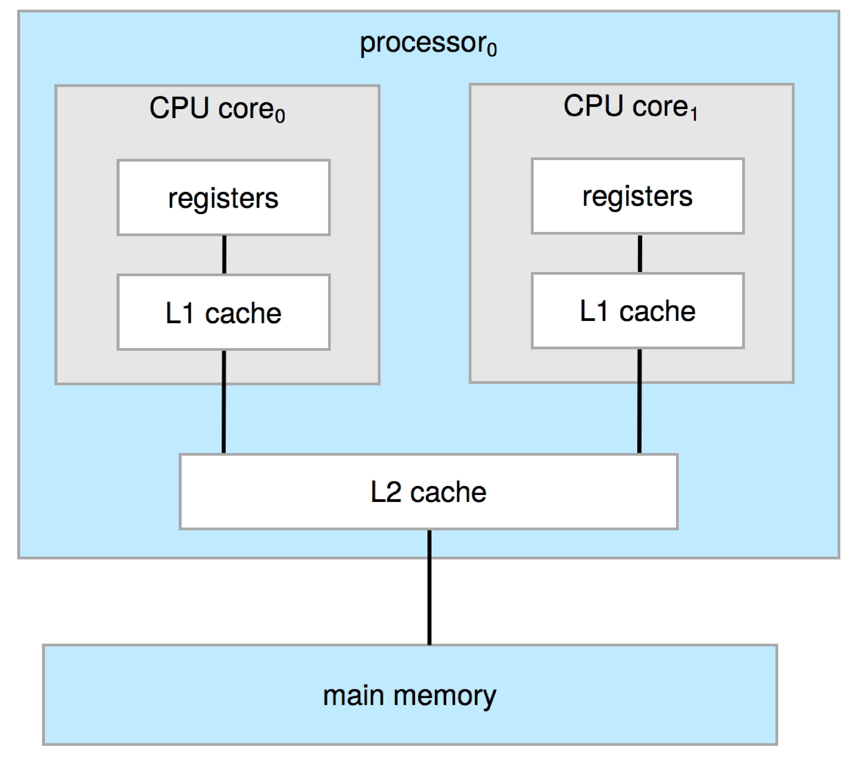
Dual-Core Design
وحدة معالجة مركزية واحدة وفيها نسخة من CPU
وحدات المعالجة لها نفس الصفات
يكون مشترك بين الcore
إذا تعطل أحدهم يتعطل انظام لأنه عبارة عن CPU واحد
يكون أعلى سرعة من L1

Slide 13
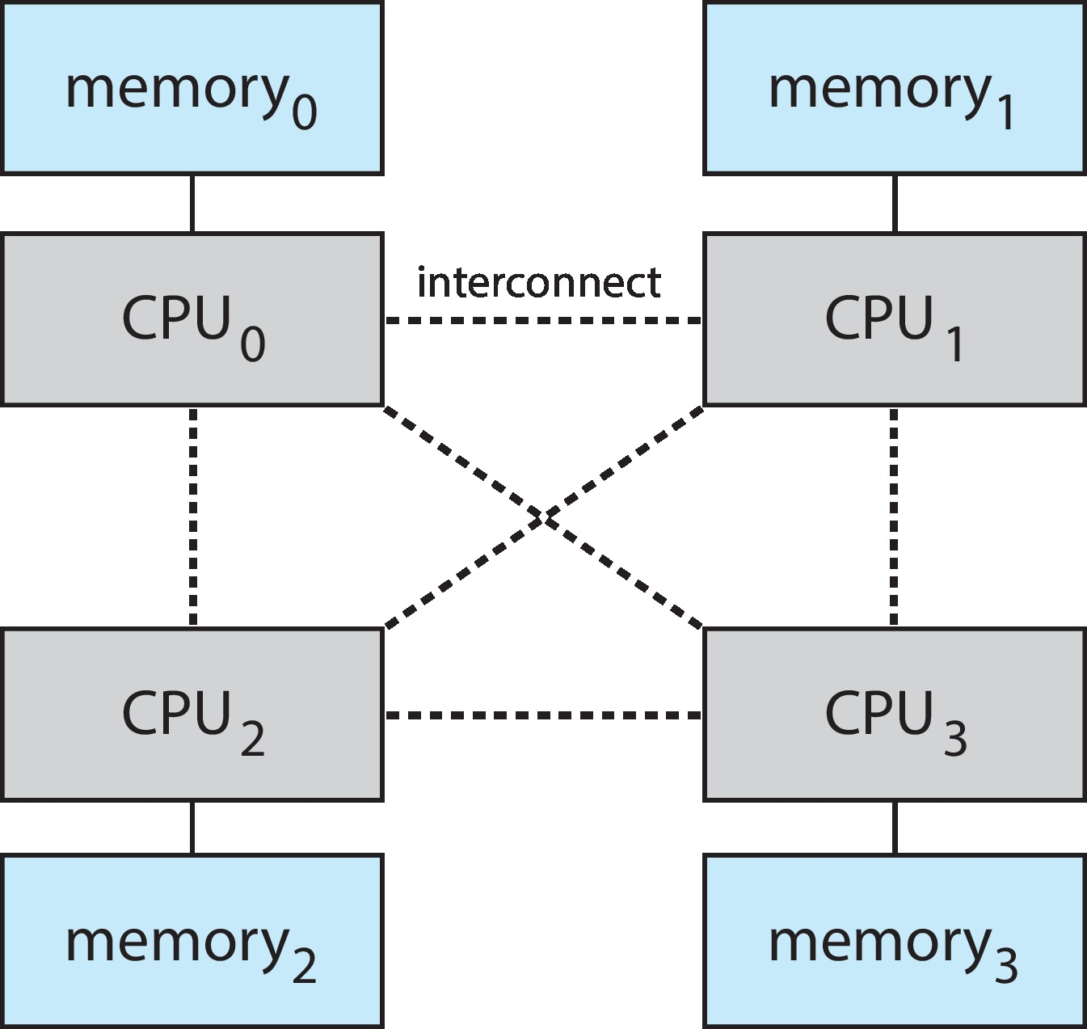
Non-Uniform Memory Access System
يوجد أكثر من Memory
عملية تواصل بينهم
يتم التواصل بين CPU مع بعض عند وجود العديد من العمليات في نفس الوقت

Slide 14
Clustered Systems
Usually sharing storage via a storage-area network (SAN)
عادةً ما تتم مشاركة مساحة التخزين عبر شبكة منطقة التخزين (SAN)
Asymmetric clustering has one machine in hot-standby mode
يحتوي التجميع غير المتماثل على جهاز واحد في وضع الاستعداد السريع
Provides a high-availability service which survives failures
يوفر خدمة عالية التوفر تنجو من حالات الفشل
Symmetric clustering has multiple nodes running applications, monitoring each other
يحتوي التجميع المتماثل على عقد متعددة تقوم بتشغيل التطبيقات، وتراقب بعضها البعض
Some have distributed lock manager (DLM) to avoid conflicting operations
قام البعض بتوزيع مدير القفل (DLM) لتجنب العمليات المتعارضة
Some clusters are for high-performance computing (HPC)
بعض المجموعات مخصصة للحوسبة عالية الأداء (HPC)
Applications must be written to use parallelization
يجب كتابة الطلبات لاستخدام الموازاة

Slide 15
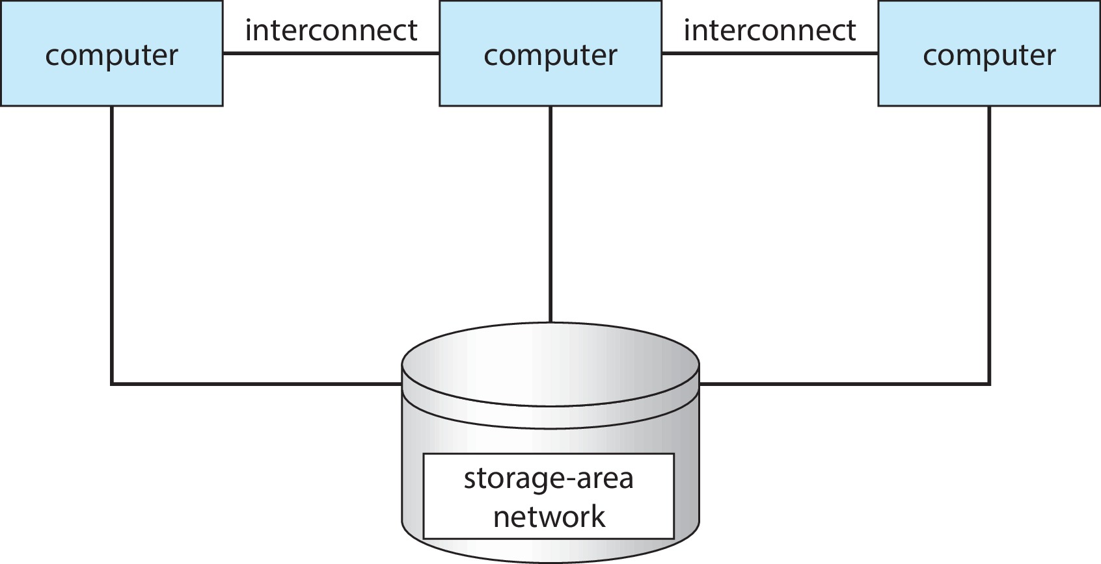
Clustered Systems
تعريفها
هي عبارة عن مجموعة حواسيب مرتبطة مع بعضها
إذا تغيرت القيمة المخزنة في أحد الحواسيب يتم تغيير القيم عند الجميع فتأخذ آخر قيمة مخزنة
ينتظر الانتهاء من العملية الأولى ثم ينفذ العمليات الأخرى

Slide 16
Bootstrap program
تعريفها
simple code to initialize the system, load the kernel
رمز بسيط لتهيئة النظام وتحميل النواة
هو برنامج مخزن على الROM ويتم تحميله عند تشغيل الجهاز
system daemons
وظيفته
يقوم بفحص مكونات نظام الحاسوب إذا لا يوجد مشكلة يحمل ال Kernel على ال RAM وتنتهي وظيفته

Slide 17
Kernel interrupt driven
لها نوعان من الأوامر
Hardware interrupt by one of the devices
انقطاع الأجهزة عن طريق أحد الأجهزة
Software interrupt (exception or trap)
مقاطعة البرنامج (الاستثناء أو الاعتراض)
Software error (e.g., division by zero)
خطأ في البرنامج (على سبيل المثال، القسمة على صفر)
Request for operating system service – system call
طلب خدمة نظام التشغيل – استدعاء النظام
Other process problems include infinite loop
تتضمن مشاكل العملية الأخرى الحلقة اللانهائية،

Slide 18
تقسم الأنظمة لقسمين
Multiprogramming
Multitasking
needed for efficiency
لازمة لتحقيق الكفاءة
logical extension of Batch systems– the CPU switches jobs so frequently that users can interact with each job while it is running, creating interactive computing
امتدادًا منطقيًا لأنظمة -Batch حيث تقوم وحدة المعالجة المركزية بتبديل الوظائف بشكل متكرر بحيث يمكن للمستخدمين التفاعل مع كل مهمة أثناء تشغيلها، مما يؤدي إلى إنشاء حوسبة تفاعلية
هو مجموعة من الأوامر تنفذ الترتيب

Slide 19
Multiprogramming
لازمة لتحقيق الكفاءة
تعمل على تنظيم المهام الكود والبيانات)
تحتفظ بمجموعة فرعية من مجموعة المهام في النظام
تختار وظيفة واحدة وتشغلها ضمن جدولة
Multitasking
يجب ان يكون زمن الاستجابة اقل من 1
process JI
جدولة CPU اذا كان عدة مهام في نفس الوقت
اذا كانت العمليات لا تتناسب مع الذاكرة تتم عملية swapping
تسمح للذاكرة الافتراضية بتنفيذ العمليات غير الموجودة بالذاكرة بشكل كامل

Slide 20
Timesharing(Multitasking)
صفاتها
Response time should be < 1 second
يجب أن يكون زمن الاستجابة أقل من ثانية واحدة
Process
العملية
Each user has at least one program executing in memory
لدى كل مستخدم برنامج واحد على الأقل يتم تنفيذه في الذاكرة
CPU scheduling
If several jobs ready to run at the same time
إذا كانت هناك عدة مهام جاهزة للتشغيل في نفس الوقت
If processes don’t fit in memory, swapping moves them in and out to run
إذا كانت العمليات لا تتناسب مع الذاكرة، فإن التبديل ينقلها إلى الداخل والخارج للتشغيل
Virtual memory allows execution of processes not completely in memory
تسمح الذاكرة الافتراضية بتنفيذ العمليات غير الموجودة في الذاكرة بشكل كامل

Slide 21
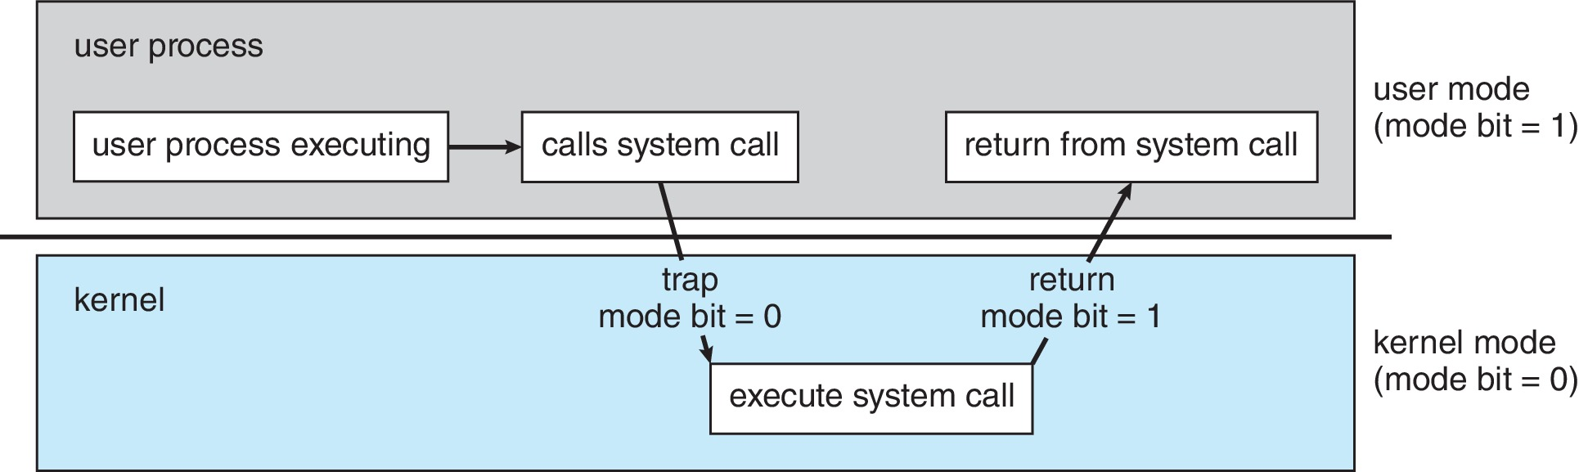
العمليات التي يتم تنفيذها نوعين
User mode
kernel mode
يسمى أيضا System mode
needed for efficiency
لازمة لتحقيق الكفاءة
هو مجموعة من الأوامر تنفذ الترتيب
عملية المستخدم
تنفيذ عملية المستخدم
استدعاء نظام المكالمات
العودة من استدعاء النظام
تنفيذ استدعاء النظام
اذا كان هناك عملية اكثر أولوية فانه يتوقف عن تنفيذ العملية الأولى وينفذ العملية الأكثر أولوية وعند الانتهاء منها يعود لاكمال المهمة الاولى

Slide 22
الفرق بين
process
Program
a program in execution
برنامج قيد التنفيذ
برنامج قبل التنفيذ
active entity
نشط
passive entity
غير فعال

Slide 23
Process needs resources to accomplish its task
تحتاج العملية إلى موارد لإنجاز مهمتها
CPU
memory
files
I/O

Slide 24
The operating system is responsible for the following activities in connection with process management:
نظام التشغيل مسؤول عن الأنشطة التالية فيما يتعلق بإدارة العمليات:
Creating and deleting both user and system processes
إنشاء وحذف عمليات المستخدم والنظام
Suspending and resuming processes
تعليق واستئناف العمليات
Providing mechanisms for process synchronization
توفير آليات لمزامنة العملية
Providing mechanisms for process communication
توفير آليات للاتصال العملية
Providing mechanisms for deadlock handling
توفير آليات للتعامل مع الجمود

Slide 25
Memory management determines what is in memory and when
تحدد إدارة الذاكرة ما هو موجود في الذاكرة ومتى
وظيفتها
Optimizing CPU utilization and computer response to users
تحسين استخدام وحدة المعالجة المركزية واستجابة الكمبيوتر للمستخدمين
Memory management activities
أنشطة إدارة الذاكرة
Keeping track of which parts of memory are currently being used and by whom
تتبع أجزاء الذاكرة التي يتم استخدامها حاليًا ومن يقوم باستخدامها
Deciding which processes (or parts thereof) and data to move into and out of memory
تحديد العمليات (أو أجزاء منها) والبيانات التي سيتم نقلها إلى الذاكرة وخارجها
Allocating and deallocating memory space as needed
تخصيص وإلغاء تخصيص مساحة الذاكرة حسب الحاجة

Slide 26
Varying properties include
تشمل الخصائص المتغير
(صفات وحدة التخزين)
access method
طريقة الوصول
data-transfer rate
معدل نقل البيانات
Capacity
السعة
access speed
سرعة الوصول
sequential
متسلسل
Random
عشوائية

Slide 27
OS activities include
تشمل أنشطة نظام التشغيل
Creating and deleting files and directories
إنشاء وحذف الملفات والأدلة
Primitives to manipulate files and directories
البدائيون للتعامل مع الملفات والدلائل
Mapping files onto secondary storage
تعيين الملفات على وحدة التخزين الثانوية
Backup files onto stable (non-volatile) storage media
نسخ الملفات احتياطيًا على وسائط تخزين مستقرة (غير متطايرة).

Slide 28
Protection
حماية
OS activities
أنشطة نظام التشغيل
Partitioning
التقسيم
Mounting and unmounting
التركيب والفك
Free-space management
إدارة المساحة الحرة
Storage allocation
تخصيص التخزين
Disk scheduling
جدولة القرص

Slide 29
Caching
التخزين المؤقت
Important principle, performed at many levels in a computer (in hardware, operating system, software)
مبدأ مهم، يتم تنفيذه على العديد من المستويات في جهاز الكمبيوتر (في الأجهزة ونظام التشغيل والبرامج)
تعريفه
صفاتها
faster storage temporarily
وحدة تخزين عالية السرعة
smaller than storage being cached
حجمها أصغر من التخزين الذي يتم تخزينه مؤقتا

Slide 30
أعلى سرعة أقل حجم
الاسم
Name
Registers
اديرت من قبل
Managed by
Compiler
مدعوم ب
Backed by
Cache
Cache
Hardware
Main Memory
Main Memory
Operating System
Disk
Solid-State Disk
Operating System
Disk
Magnetic Disk
Operating System
Disk or Tape
أقل سرعة أكبر حجم

Slide 31
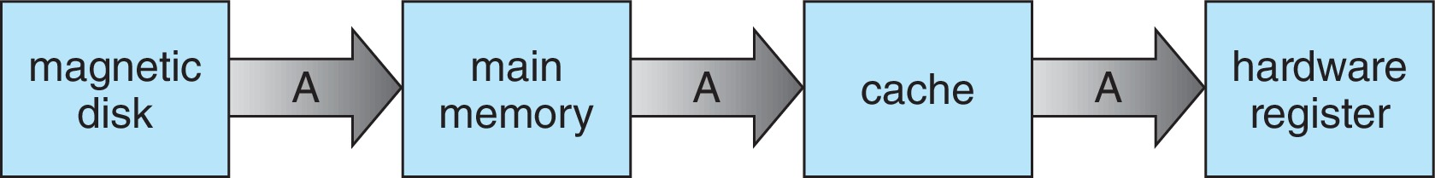
عملية نقل البيانات
يجب أن توفر (توافق)cache coherency
I/O subsystem responsible for
storing data temporarily while it is being transferred
تخزين البيانات مؤقتا أثناء نقلها
مسؤول عن
the overlapping of output of one job with input of other jobs
تداخل مخرجات وظيفة واحدة مع مدخلات وظائف أخرى

Slide 32
Protection
الحماية
any mechanism for controlling access of processes or users to resources defined by the OS
أي آلية للتحكم في وصول العمليات أو المستخدمين إلى الموارد التي يحددها نظام التشغيل
تعريفها
Security
الأمن
defense of the system against internal and external attacks
الدفاع عن النظام ضد الهجمات الداخلية والخارجية
تعريفها
مثل
Huge range
including denial-of-service
worms
viruses
group ID
تعريفها
مجموعة من الأجهزة متصلة بنفس الشبكة

